Slide 1
س : ما نتائج دوران الأرض حول محورها ؟
تعاقب الليل والنهار
س : ما نتائج دوران الأرض حول الشمس؟
تكون الفصول الاربعة

Slide 2
دوران القمر حول الارض
الدرس الرابع
إعداد الاستاذ
محمد رجب عثمان

Slide 3
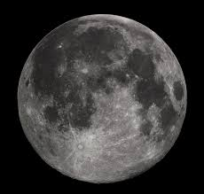

Slide 4
دورة القمر حول الارض

Slide 5
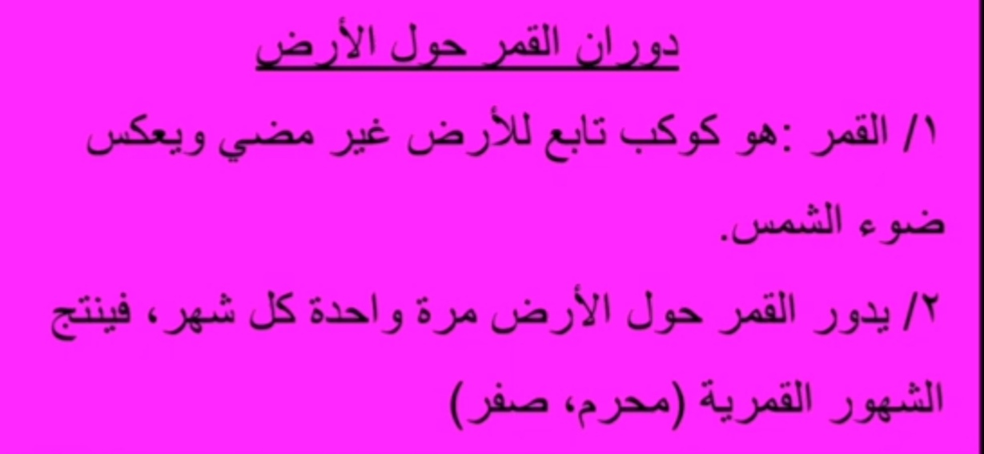


Slide 6
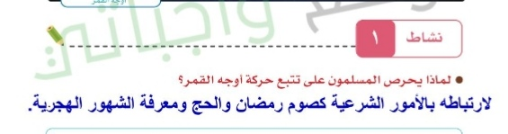

Slide 8
6
4
5
11
3
9
1
8

Slide 12

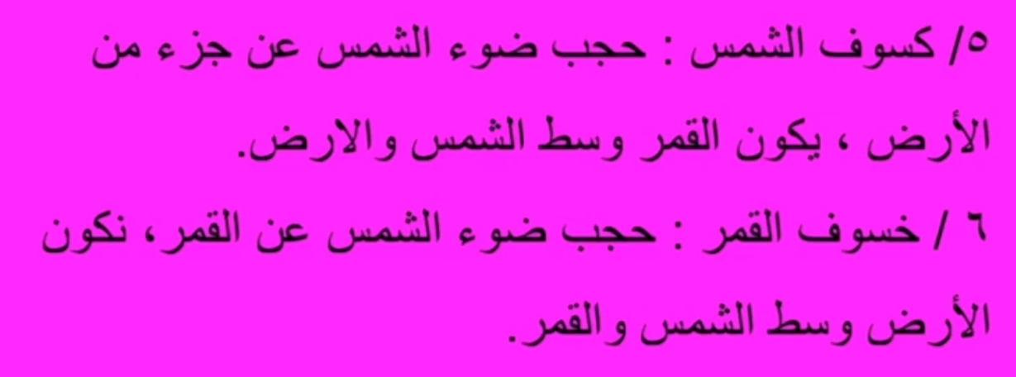

Slide 13
